Slide 1
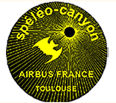
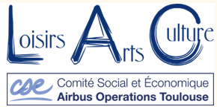
ASSEMBLEE GENERALE
SCA AIRBUS
30 Janvier 2025
Compte rendu moral
Activité 2024
Compte rendu financier
Election Bureau
Projets 2025

Slide 2

Carte de Vœux 2025 … Prochaines cartes pour 2026 … propositions ???

Slide 3
Compte Rendu MORAL année 2024
Pour l’année 2024, le club s’est agrandi de membres extérieurs. Cependant, les journées formation que le club devrait proposer, manquent toujours et dans ce contexte, nous avons financé des formations proposées par la fédération, ce qui correspond à nos objectifs, c'est-à-dire une activité dans un cadre fédéral permettant d’acquérir les connaissances techniques et autres, pour une pratique qui s’inscrit dans un milieu toujours mal connu et marginal.
En tant que présidente du club, je conseille à tous les adhérents actifs de prendre l’adhésion de la FFS et de participer aux événements fédéraux pour rencontrer d’autres personnes et d’échanger sur les explorations et les classiques de nos massifs calcaires.
Nous sommes, comme la plupart des clubs, amenés à pratiquer de plus en plus nos activités avec d'autres clubs pour une plus grande dynamique. De notre coté, cette année, nous avons organisé des journées et WE ainsi que des séjours plus longs en spéléo et canyon. Ces longs séjours permettent de profiter des lieux d’activité à plus de 3H00 de Toulouse comme dans l'Hérault, dans les Pyrénées Atlantiques, l’Aude, en Espagne ou en Corse et bien d'autres endroits. La météo cette année n’a pas été favorable pour proposer des sorties plus sportives. Mais cependant, quelques uns d’entre nous se sont attaqués à l’agrandissement de passages étroits pour voir au-delà, ce qui a conduit à plusieurs dizaines de mètres de premières dans une cavité du 09 et une autre dans le 34.
Le club doit garder l’objectifs de se faire connaître auprès de la population du CE Airbus. Cette année nous avons publié 4 articles dans le CE en direct. Une sortie enfants, une sortie adultes, une soirée projection et un jeu concours.
Les points forts de cette année restent nos séjours canyon et spéléo en Espagne et en Corse ainsi que le WE famille de décembre, rassemblant nos membres mais également des proches, qui sans eux, le club manquerait de « main d'œuvre » .
Il faut noter tout de même que le nombre d'adhérents est sensiblement le même depuis 2023 avec une augmentation des adhérents extérieurs, mais qui est une augmentation relative.
Nous continuons à maintenir le blog en vue de décrire les activités du club en mentionnant la plupart de nos sorties agrémentées de photos. Le concours sur le blog n’a pas eu le succès attendu, mais a trouvé quand même un gagnant et c’est pour cela, cette année encore, je rappelle qu’il faut nous faire connaitre et proposer des activités de découverte auprès du CSE.
.
Comme toujours, je compte sur tous pour votre motivation et votre participation pour cette année 2025 afin de garantir la continuité de nos activités et la cohérence de notre groupe. Merci encore pour votre présence

Slide 4

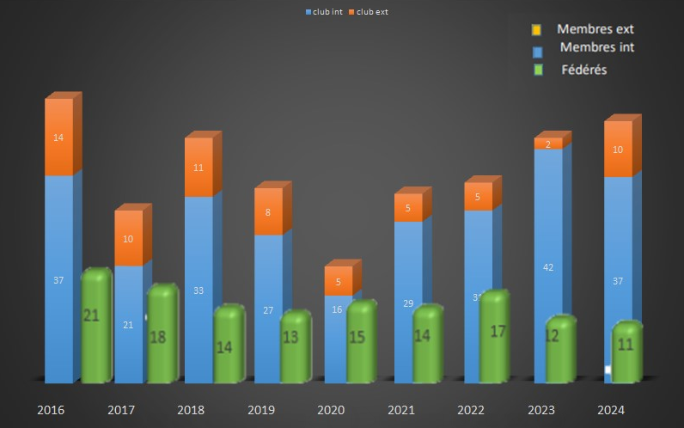
Tendance inscriptions depuis 2016
47 personnes inscrites dans le club dont 11 fédérés

Slide 5


SORTIES 2024
22 Sorties SPELEO
09 - 31- 34 - 46 - 64 - 81
Explorations : Coume 31/St Pons 34 / Sorèze
=> Plusieurs sorties de désobstruction (non comptabilisées
4 Sorties CANYON : 09 -34 – 66 – 2A/2B
CAMPS INTER-CLUB
Spéléo : Arbas – Cantabrique Espagne – Pierre St Martin - St Pons (3) –
Rassemblement caussenard
Canyon :Corse
1 WE club (Dec) : coquillages et cavités Lot 35 participants
Pensez à signaler vos sorties via un courriel (+ si possible Compte rendu (mini) ) en vu de les exposer sur le Blog
Journée (CE): 1 journée enfant Sièch, 1 journée Adulte Calel
Autres : soirée film sur la Patagonie et un jeu concours (30 euros)
Participation actions FFS : 2 WE SSS31 – Congres régional – AG CDS
WE dépollution

Slide 6
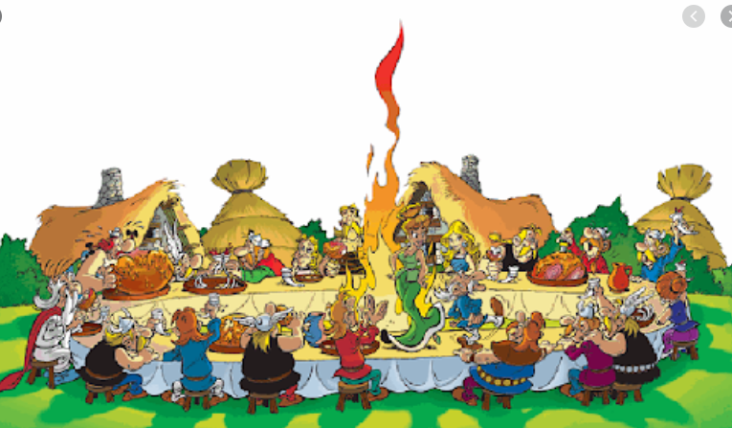
Activité Fédérales
Le club participe aux sorties d’entrainement secours
(Un WE en juin et une journée en octobre « Hérétiques » (ARBAS)
4 Membres sont actifs au niveau Fédéral
- Trésorier CDS31 : Franck
- Trésorier CSR-O : Michel
Secrétaire de la SSS31 (commission secours) : Pascal
Conseiller Technique 31 (préfecture Toulouse) et Conseiller Technique National pour les secours : Bernard
3 membres ont été représentants du club durant l’AG 2025 pour le CDSC31 à ARBAS : Pascal, Agnès et Franck et élus également pour représenter les Grands électeurs pour la porchaine AG de la région
Le club propose d’ouvrir ses sorties au niveau interclub, ce qui permet une dynamique et crée un synergie au niveau des échanges humains impératifs à notre pratique.

Slide 7
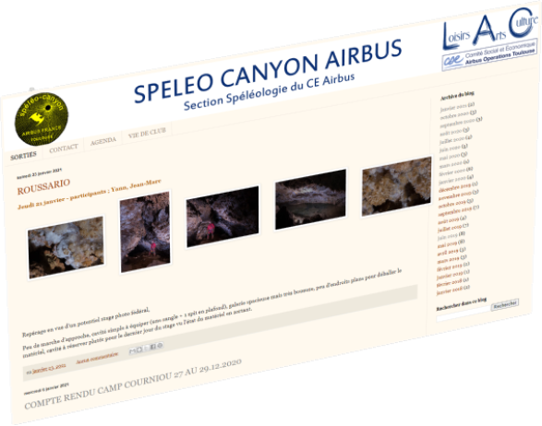
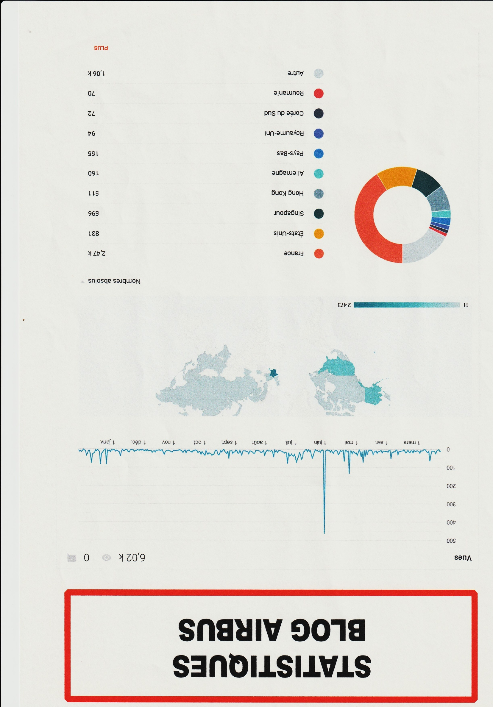

BLOG SPELEO CANYON AIRBUS: https://speleocanyonairbus.blogspot.com/
Un grand merci à Jean Marc pour faire vivre ce blog et à tous ceux qui nous on fait partager leurs aventures en envoyant leurs articles.
26 articles déposés avec photos pour faire connaitre l’activité spéléo au grand public
Statistiques du blog en 2024

Slide 8
Statistiques du blog en 2024 et constats 2025
On peut noter une forte consultation du blog après le congres national de Sorèze. On a pas mal de visites dues aux liens du CDS, des sites du CDS31 et du CSR vers le blog.
Bizarrement, il y a un agrégateur de liens vers des sites scientifiques qui nous ont envoyés des visiteurs … ils n’ont pas du rester très longtemps dessus car le blog n’est pas référencé comme un site de données scientifiques.
Pour ce qui est de 2025, Google a décidé de supprimer :
-900 000 applications Androïde
-150 applications Windows dont évidement blogger.
Il va falloir trouver autre chose pour communiquer.
Plusieurs possibilités à débattre ensemble pour remplacer l’actuel Blog sans trop d’heure de travail à la reconstruction d’un nouveau.
Une réunion dédiée se tiendra en février afin de trouver une solution avant fin Pars (Dead Line)
Une autre solution proposée : utiliser WhatsApp ou Twitter permettrait de mettre tout sur un fil de discussion, et pour les sorties interclubs, il suffirait de rajouter les visiteurs à la liste des membres.

Slide 9
Point Matériel – SCA Airbus – Assemblée Générale du 30 Jan. 2025
KITS / SHERPAS: RAS (quelques petites réparations)
ANCRAGES: RAS (pour info, nombreux mousquetons et plaquettes tout neuf dans un des tiroirs au local CE
+ plusieurs mètres de sangle + plusieurs mètres de dynema)
MATOS DESOB: Quelques achats de forets payés récemment par le club + dynema, etc… (env. 300E)
CASQUES: 2 casques à rebuter (10 ans)
Il serait « judicieux » de changer certaines lampes DUO en fixe (découverte régulière de disfonctionnements) par un modèle TBD ?
CORDES CANYON: 3 cordes à rebuter (5 ans) et 4 fin 2024 (5 ans)
CORDES SPELEO: 4 cordes à rebuter (5 ans) et 14 fin 2024 (5 ans)
BAUDRIERS CANYON: RAS (7 baudriers complets)
BAUDRIERS SPELEO: 8 baudriers complets aujourd'hui (au lieu de 10) mais 2 baudriers à rebuter (10 ans)
MATERIEL TOPO: RAS (le Disto est chez Buldo)
MATERIEL NAVIGATION: RAS
MATERIEL DIVERS: RAS (mesureur cordes chez Jean-Marc)
Remarques diverses:
- Attention: les pontonnière n’ont pas été utilisées depuis longtemps: leur état est à vérifier ?
Rappel: chez Pascal: « Vieux » Perfo du club + 1 batterie club 3Ah + 2 batterie club 6ah (dont 1 chez Buldo: TE30 du SSF)
RAPPEL:
→ Vigilance à maintenir sur l’état du matériel avant et après usage.
Merci de signaler toutes anomalies ou doutes sur l'état et la sécurité du matériel aux bureau du club et
responsables matériels.
Nous rappelons que les « matos complets » (= baudriers équipés spéléo et canyon) doivent être ramenés en l’état selon conditionnement au moment de l’enlèvement du local , à savoir que les éléments mécaniques , descendeurs , poignées , longes , croll , torse poitrine , descendeurs 8 + mousquetons pour les baudriers canyon , doivent rester accrochés et solidaire du harnais au moment du retour , ceci pour des facilités de stockage, contrôles et suivis par les responsables matériels.

Slide 10
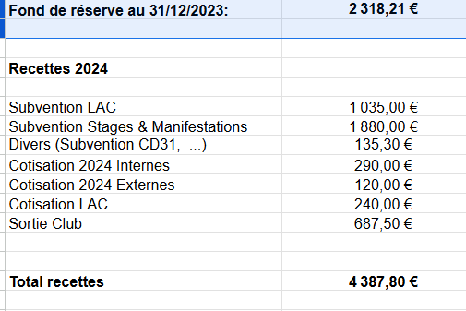
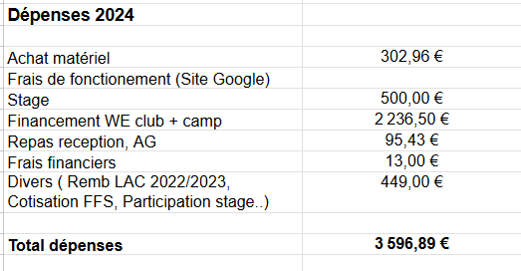
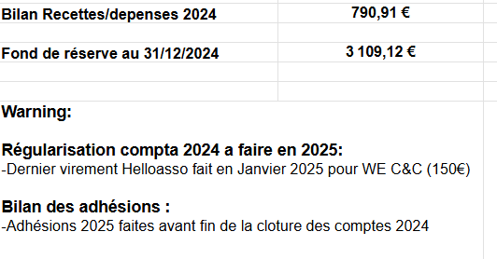
Bilan Financier année 2024

Slide 11
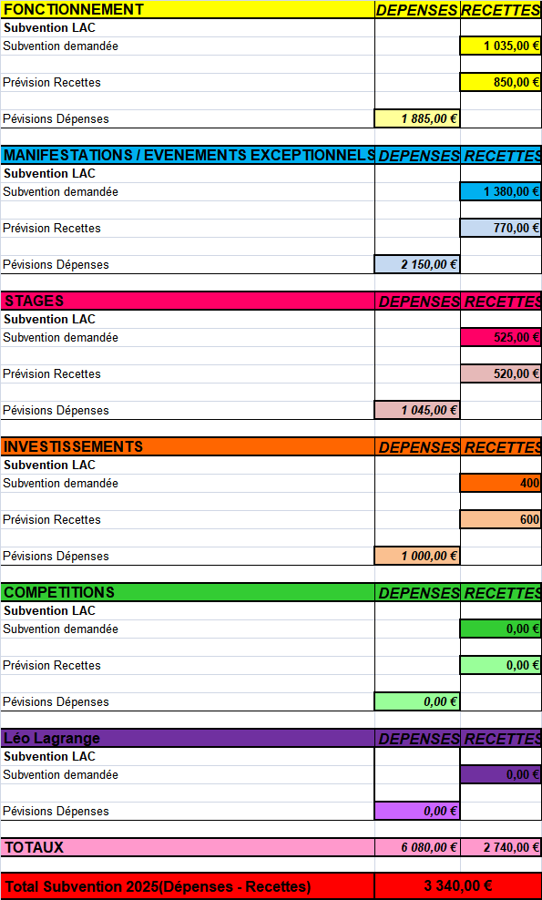
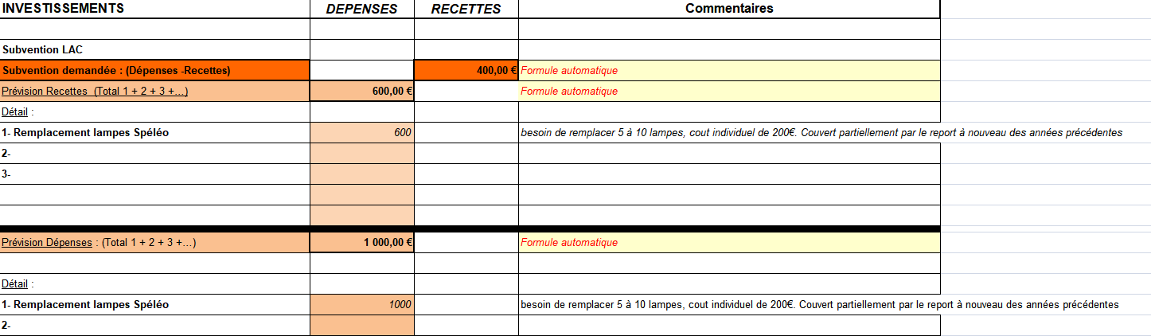
Demande subventions 2025

Slide 12
Activités 2025 à proposer au CE en direct
- Sortie découverte des trous en surface : relancer l’initiative des sentiers Karstiques (Arbas, Clape …)
Sortie découverte des carrières Ariege et/ou sentier Decauville
Sortie découverte à Peillot → sortie à prévoir en JUIN ?
Caller la sortie initiation canyon avec les JNSC →26/27 Juin + 2/3 Octobre.
Une sortie enfant → Mars
Projets 2025
Le club propose le remboursement de frais de déplacement à hauteur de 30 euros pour certains événements lié au club
Journées en WE, visite de classiques
Un camps canyon
Un camps été spéléo avec L’ALPINA
Participation aux 30 ans d’Oykast (Septembre)
Explorations principales : Massif ARBAS, MASSIF ESTELAS, CORNIOU
Participation au WE formation technique secours → dernier WE Mai et 1 journée Octobre
WE Coquillage et Cavite : prévoir à l’avance la date, la cavité … et le lieu
Accueil et formation des nouveau débutants
Participations au événement fédéraux canyon et spéléo : WE interdep, congres, rassemblement Canyon et spéléo dans le 34, rassemblement caussenard en octobre

Slide 13
Votes
Election du bureau
Agnes BERNHART : Présidente
Didier LEGOFF : Président adjoint
Alexandre STRICKLER : Trésorier
Jean Luc JARRIGE : Trésorier adjoint (dernière année)
Thierry CLAVEL : Secrétaire
Ludovic DESMARS : Secrétaire adjoint
Chargé du matériel : Pascal TESTAS/ Didier LEGOFF
15 participants – 10 votants
Rapport moral : contre = 0- ; s’abstient = 0; 100%, Approuvé à la majorité
Rapport Financier : contre = 0- ; s’abstient = 0; 100%, Approuvé à la majorité
Election du bureau : contre = 0- ; s’abstient = 0; 100%, Approuvé à la majorité
Présents à l’AG
Excusés :
Didier LEGOFF
Alexandre STRICKLER
Christine LACOUTURE
Laurent DELFOUR
Céline MARUEJOULS
Claire FLAHAUT (Ext)
Jean Marc Apers (Ext)
Thierry CLAVEL
Michel SOUVERVILLE
Denise KNIBBS
Agnès BERNHART
Pascal TESTAS
Jean François BONJOUR (ext)
Martine FOLTRAN (ext)
Bernard TOURTE
Jean Luc JARRIGE
François RONDET
LiLy RONDET

